Slide 1
Textilveredelung aus Ammerbuch
Druck und Stickerei für Vereine und Unternehmen. Aus einer Hand, aus der Region.
Firmenpräsentation
September 2026 · maiershirts.de
Notes:
Layout MS_TITEL. Für ein Kundenangebot: Feld „Firmenpräsentation“ durch „Angebot für: Kunde · Projekt“ ersetzen, Datum und Angebotsnummer eintragen.

Slide 2
Was uns ausmacht
Maiershirts veredelt Textilien für Vereine, Unternehmen und Events. Vom einzelnen Shirt bis zur kompletten Teamausstattung: Beratung, Textil, Druck oder Stickerei und Versand kommen aus einer Hand.
Textil
Veredelung
Markenqualität von Joma, B&C, Stanley/Stella und weiteren Herstellern
Digitaldruck, Siebdrucktransfer, Spezialtransfer und Stickerei
Beratung zu Textil, Verfahren und Motiv
Druck und Stickerei im eigenen Haus
Ab 1 Stück, Serien mit exaktem Farb-Match
Motive und Artikel bleiben hinterlegt
Vereinsshop
Nachbestellung
Eigene Shop-Seite je Verein: online bestellen statt Listen sammeln
Motive, Größen und Artikel bleiben im System, jederzeit abrufbar
Notes:
Layout MS_FREI_SAND: Text links, vier Karten rechts.

Slide 3
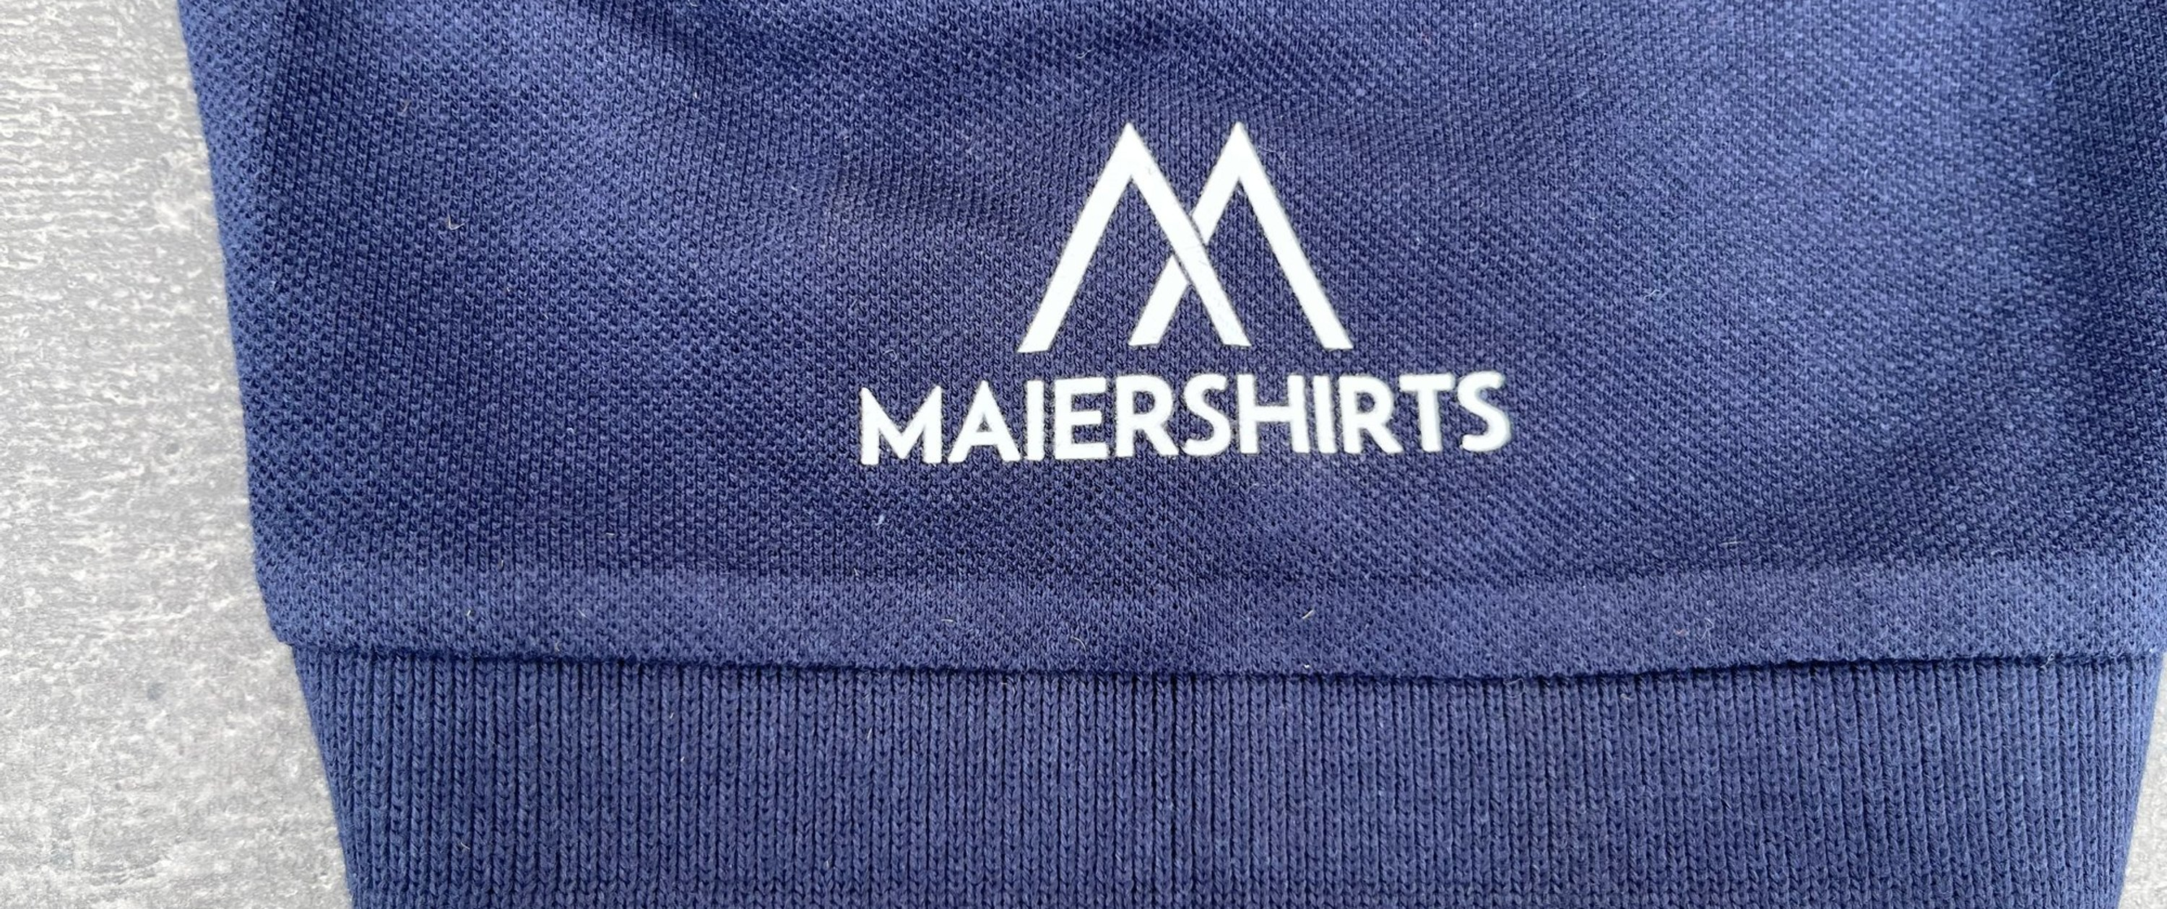
Ein Motiv, das sitzt.
Maiershirts-Logo auf Polo-Shirt, aus der eigenen Produktion
Notes:
Layout MS_BILD_VOLL: Foto über die volle Breite, Bildunterschrift darunter.

Slide 4
So läuft ein Auftrag ab
Anfrage
Angebot
Produktion
Lieferung
Textil, Menge und Motiv per Mail, Telefon oder über den Shop
Angebot und Mockup zur Freigabe innerhalb von 48 Stunden
Druck oder Stickerei nach Freigabe, im eigenen Haus
Versand oder Abholung zum vereinbarten Termin
Notes:
Layout MS_PROZESS: vier nummerierte Schritte.

Slide 5
Vier Verfahren, ein Anspruch
Ehrlich mit Stärken und Grenzen, damit jedes Motiv da landet, wo es am besten sitzt.
Digitaldruck
Siebdrucktransfer
Spezialtransfer
Stickerei
Fotos, viele Farben, Namen und Nummern. Kleine Mengen, gemischte Größen, fast jedes Material.
Serien mit gleichem Motiv: Team-, Vereins- und Workwear. Exaktes Farb-Match, lagerbar für Nachbestellungen.
Berufskleidung mit Industriewäsche: Handwerk, Pflege, Gastro. Übersteht, wo normale Drucke versagen.
Polos, Caps, Jacken und Workwear. Edler, erhabener Look für Logos. Schrift ab ca. 6 mm Höhe.
bis 60 °C
50+ Wäschen
bis 90 °C
bis 95 °C
ab 1 Stück
ab 25 Stück
ab 50 Stück
ab 1 Stück
Vollfarbe
Sonderfarben
Vollton
Garnfarben
Kurz entschieden: Foto und viele Farben → Digitaldruck · Exakte Farbe in Serie → Siebdrucktransfer · Industriewäsche → Spezialtransfer · Edler Logo-Look → Stickerei. Auf Anfrage: Sublimation und Siebdruck direkt.
Notes:
Layout MS_VERFAHREN: vier Verfahren mit Einsatzgebiet und Kennwerten. Inhalte aus dem Veredelungs-Leitfaden. Handmuster-Karte zum Termin mitnehmen.

Slide 6
Für Vereine
01
Trikots, Teamwear und ein eigener Vereinsshop. Ohne Sammelliste, ohne Vorkasse durch den Verein.
Notes:
Layout MS_ABSCHNITT: Nummer, Titel, Kurzbeschreibung.

Slide 7
Der Vereinsshop: bestellen statt Listen sammeln
Kollektion festlegen
Shop geht online
Jeder bestellt selbst
Abholung im Verein
Ihr wählt Teile, Farben und Logo-Platzierung, wir bauen die Kollektion
Eigene Seite auf maiershirts.de mit eurem Vereinslogo, Link und QR-Code
Größe wählen, bezahlen, fertig. Kein Sammeln, kein Vorstrecken
Wir produzieren, der Verein holt gesammelt ab oder erhält alles auf einmal. Nachbestellung jederzeit
Notes:
Layout MS_PROZESS als Vereinsshop-Folie. Ansprache „ihr“, passend zum Vereinsteil.

Slide 8
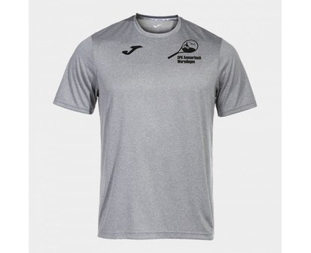
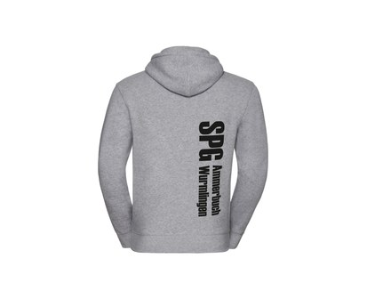
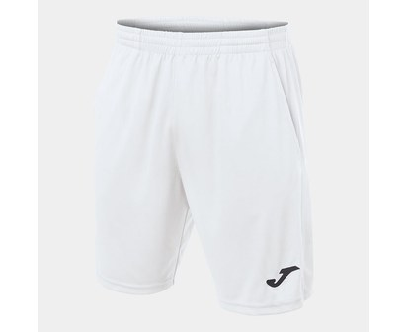
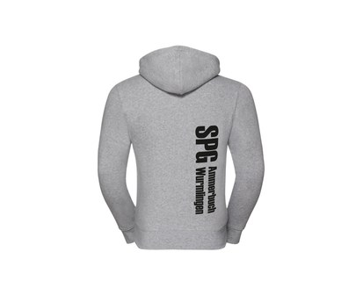
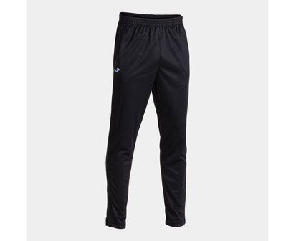
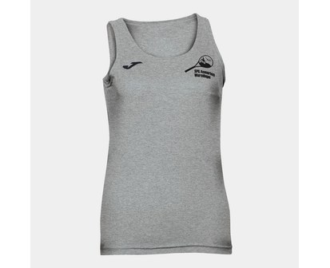
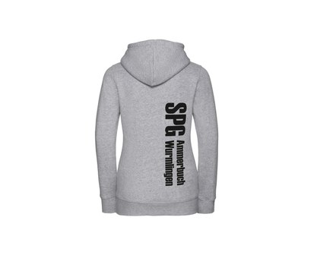
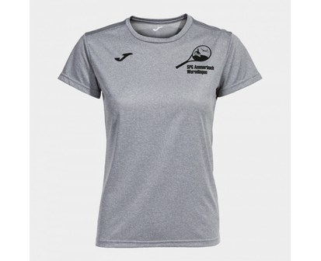
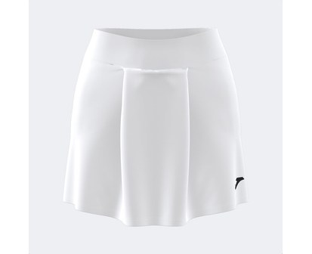
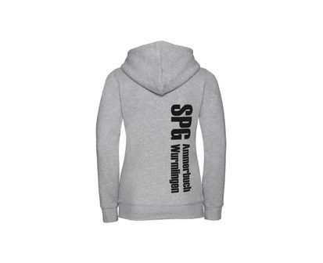
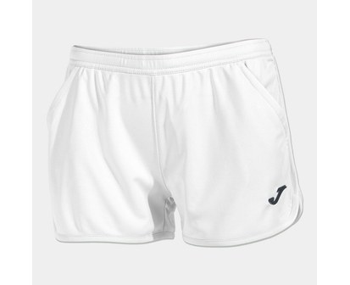
Vereinskollektion SPG · Erwachsene
Beispiel SPG Ammerbuch/Wurmlingen: eigener Vereinsshop auf maiershirts.de mit Teamfarben und Vereinslogo.
T-Shirt "Combi" Men Light Melange
Hoodie Men Heather Oxford
Short "Drive" Men White
Zip Hoodie Men Heather Oxford
Long Pant "Staff" Men Black
Sleevless Shirt "Diana" Women Light Melange
Hoodie Women Heather Oxford
T-Shirt "Combi" Women Light Melange
Rock "Torneo III" Women White
Zip Hoodie Women Heather Oxford
Short "Hobby" Women White
Long Pant "Staff" Women Black
Notes:
Layout MS_KOLLEKTION: bis zu zwölf Artikel mit Mockup und Name. Quelle: assets/fotos/kollektionen/spg.json (aus dem Shopify-Vereinsshop).

Slide 9
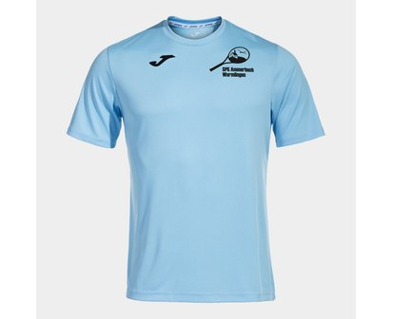
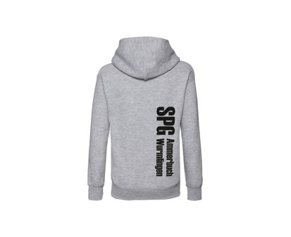
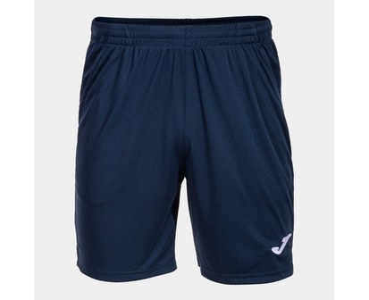
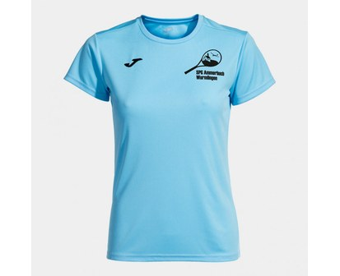
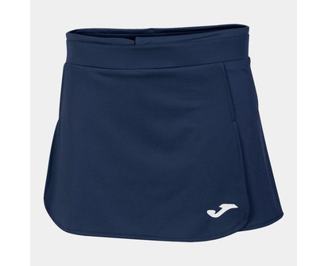
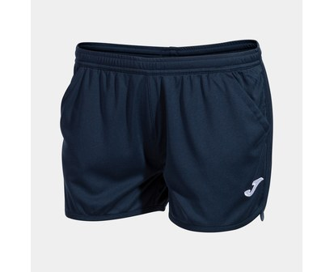
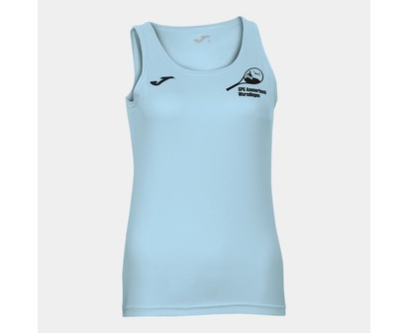
Vereinskollektion SPG · Jugend
Beispiel SPG Ammerbuch/Wurmlingen: eigener Vereinsshop auf maiershirts.de mit Teamfarben und Vereinslogo.
T-Shirt "Combi" Men Skye Blue
Hoodie Kids Heather Oxford
Short "Drive" Men Navy
T-Shirt "Combi" Women Sky Blue
Rock "Open II" Women Navy
Short "Hobby" Women Navy
Sleevless Shirt "Diana" Women Sky Blue
Notes:
Layout MS_KOLLEKTION: bis zu zwölf Artikel mit Mockup und Name. Quelle: assets/fotos/kollektionen/spg.json (aus dem Shopify-Vereinsshop).

Slide 10
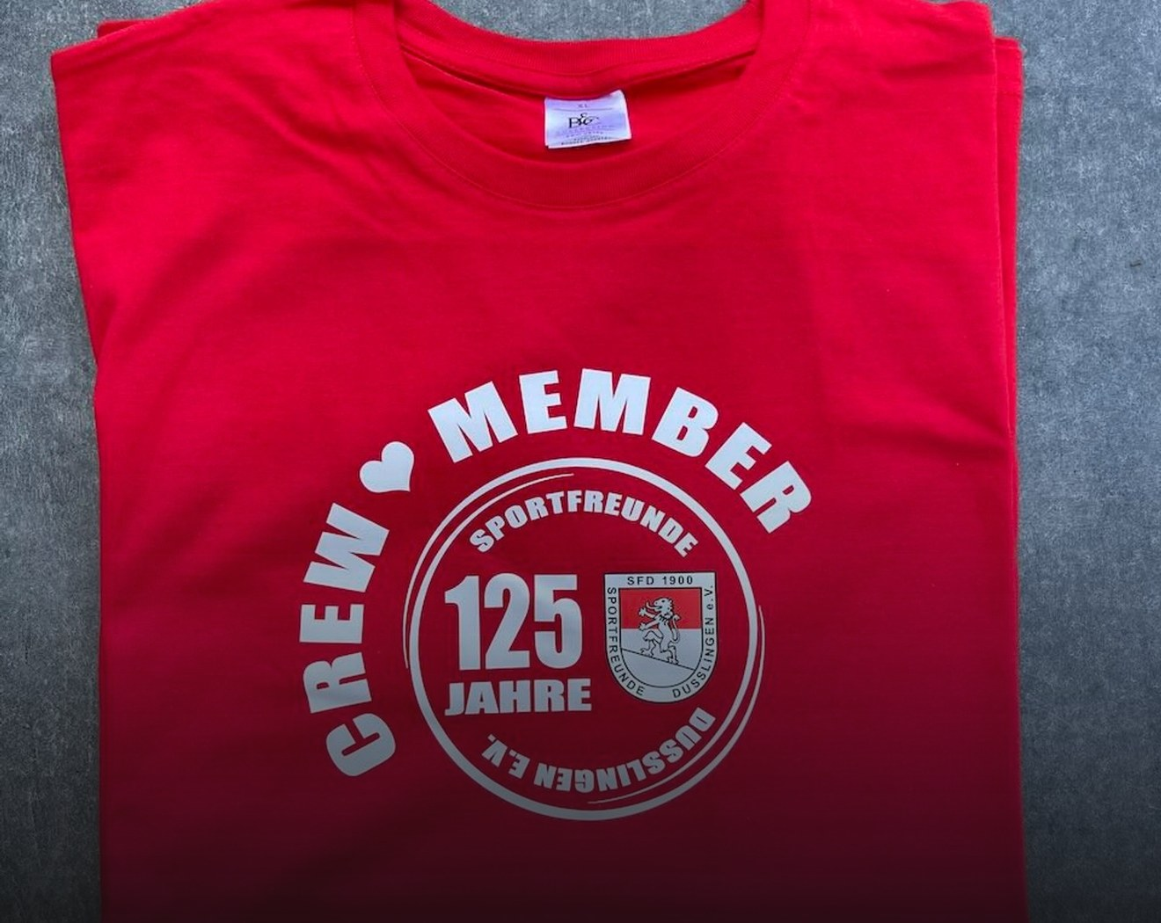
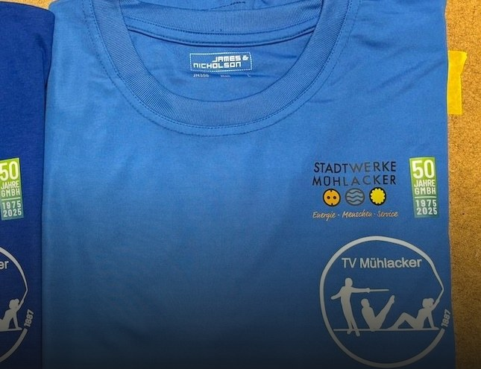
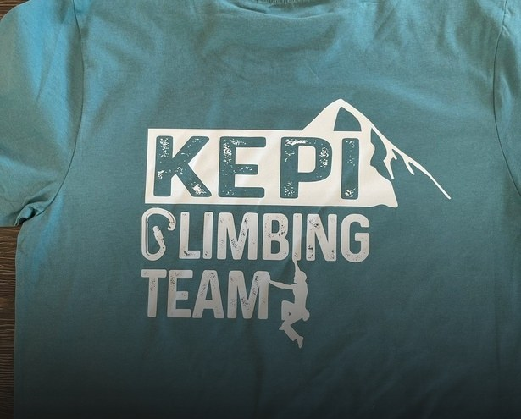
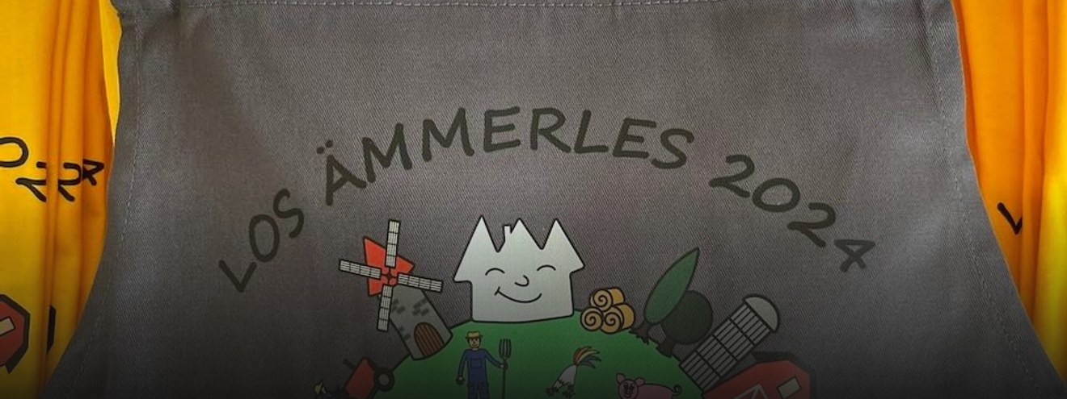
Projekte für Vereine
Vom Jubiläums-Shirt bis zum Trainingslager: vier Beispiele aus der Werkstatt.
TV Mühlacker
Biwakschachtel
Trainingslager-Shirts
Kepi Climbing Team
Sportfreunde Dußlingen
Los Ämmerles
Crew-Shirts zum 125-jährigen Jubiläum
Schürzen mit Vollfarbmotiv
Notes:
Layout MS_PROJEKTE: ein großes und drei kleine Fotos mit Kunde und Kurztext im Bild. Einträge in assets/fotos/projekte-vereine.json, Fotos daneben.

Slide 11








Vereine, die auf uns setzen
Eine Auswahl. Vereine aus der ganzen Region lassen bei uns ausstatten.
DAV Sektion Tübingen
Tennisclub Ammerbuch
TGV Entringen
Hooriger Hund Sulzbach
Sportfreunde Dußlingen
SV Germania Bietigheim
TV Mühlacker
Tennisclub Wurmlingen
Notes:
Layout MS_REFERENZEN_WAPPEN: 8 Logo-Felder, 8 belegt aus assets/referenzen/vereine. Logo per Klick auf ein Feld einsetzen; bei Beschnitt: Bildformat → Zuschneiden → Anpassen.

Slide 12
Für Unternehmen
02
Workwear, Teamkleidung und Werbetextilien mit Ihrem Logo. Waschbeständig, nachbestellbar, aus einer Hand.
Notes:
Layout MS_ABSCHNITT: Nummer, Titel, Kurzbeschreibung.

Slide 13
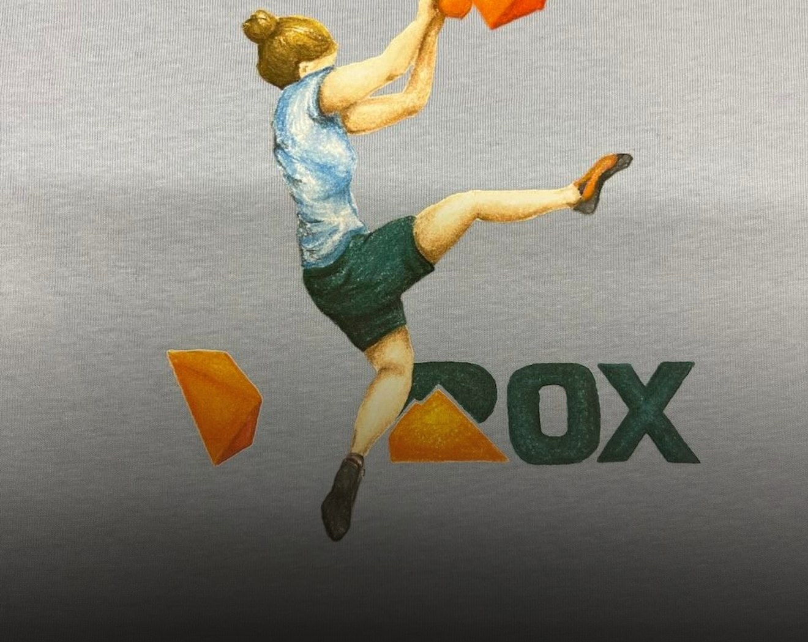
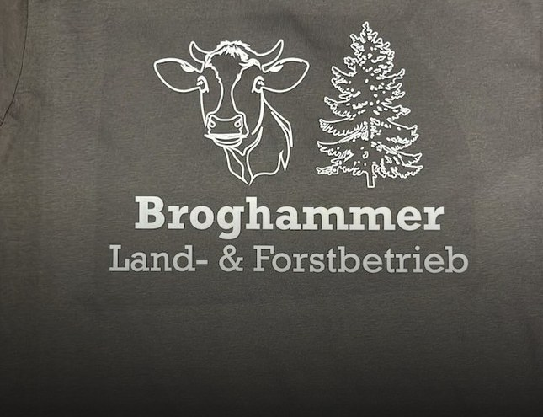
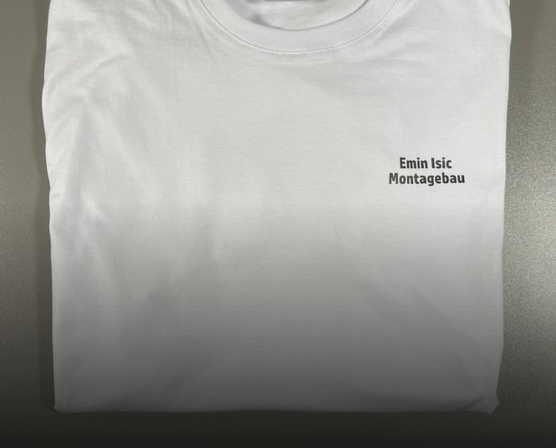
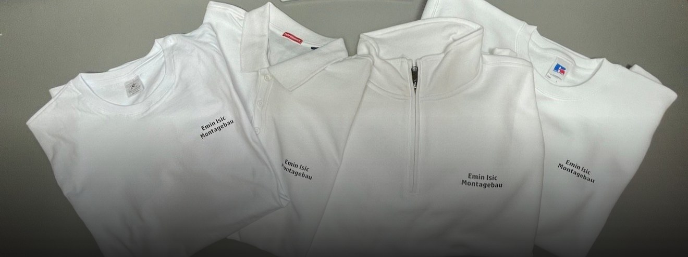
Projekte für Unternehmen
Workwear und Teamkleidung: Beispiele aus der Werkstatt.
Broghammer
Emin Isic Montagebau
Workwear-Shirts
Polos mit Firmenlogo
ROX Herrenberg
Emin Isic Montagebau
Kletterer-Motiv im Vollfarbdruck
Polo, Zip-Sweatshirt und Shirt für das ganze Team
Notes:
Layout MS_PROJEKTE: ein großes und drei kleine Fotos mit Kunde und Kurztext im Bild. Einträge in assets/fotos/projekte-unternehmen.json, Fotos daneben.

Slide 14
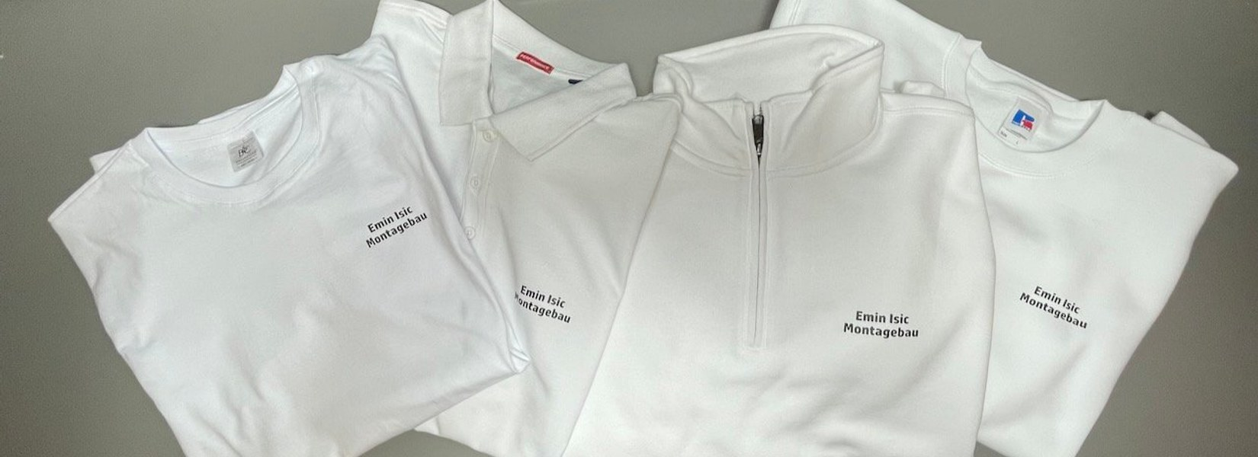
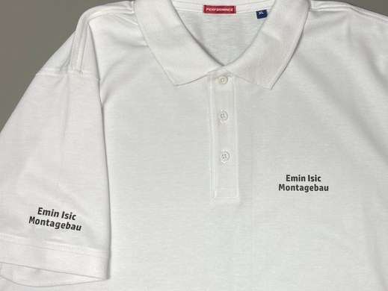
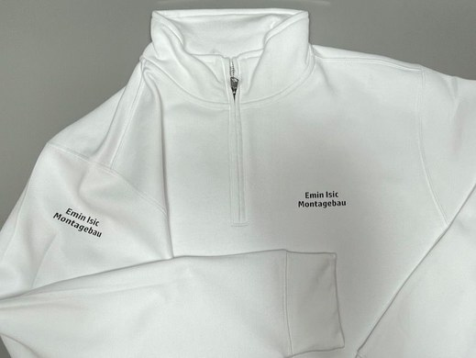
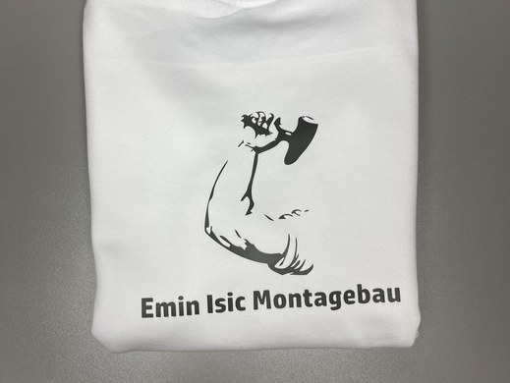
Im Detail: Emin Isic Montagebau
Montagebetrieb, Tübingen · Arbeitskleidung für das ganze Team
Aufgabe
Einheitliche Arbeitskleidung vom Polo bis zum Sweatshirt, mit Firmenlogo auf der Brust und Handwerker-Motiv auf dem Rücken.
Umsetzung
Polo-Shirts und Zip-Sweatshirts in Weiß, Logo auf Brust und Ärmel
T-Shirts in Weiß und Rot mit Rückenmotiv
Einfarbiger Druck, waschbeständig für den Baustellenalltag
Artikel sind im System hinterlegt, Nachbestellung jederzeit möglich
Polo, Brust und Ärmel
Zip-Sweatshirt, Ärmel
T-Shirt, Rückenmotiv
Notes:
Layout MS_PROJEKT_KUNDE: ein Kunde im Detail. Text links, Kollektionsfoto oben rechts, drei Einzelteile darunter.

Slide 15













Unternehmen, die auf uns setzen
Eine Auswahl. Viele weitere Unternehmen und Teams aus der Region lassen bei uns veredeln.
Notes:
Layout MS_REFERENZEN: 16 Logo-Felder, 14 belegt aus assets/referenzen/unternehmen. Logo per Klick auf ein Feld einsetzen; bei Beschnitt: Bildformat → Zuschneiden → Anpassen.

Slide 16

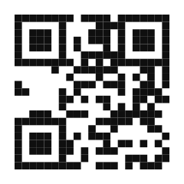
Der nächste Schritt
Anfrage per Mail oder Telefon, Angebot innerhalb von 48 Stunden. Für Vereine: Termin zur Kollektionsplanung, danach geht der Shop online.
Motiv und Wunschtextil schicken, wir melden uns innerhalb von 48 Stunden mit Angebot und Mockup.
Stefan Maier
Anfrage online:
maiershirts.de
Inhaber
+49 171 9005694
office@maiershirts.de
Notes:
Layout MS_ABSCHLUSS. Porträt und QR-Code sind Platzhalterbilder: eigenes Foto und einen echten QR-Code (z. B. auf maiershirts.de) einsetzen.

